Slide 1
Hitro branje II. del
Vaje: Širjenje bralnega polja
Težje je zaznati dolge in neznane besede, tudi številke
Vaje Bralni list str. 8 in 9

Slide 2
VAJA - Besedilo v okvirih (str. 8 in 9)
Nadaljujemo z besedilom v okvirih. Z lističem (ali dvema) pokrijemo vse vrstice, razen prve. Gledamo v črko
X
Skušamo zaznati besedi na levi in desni strani. Nadaljujemo z drugimi vrsticami. Postopek ponovimo še z drugimi besedili v okvirih.

Slide 3

POSPEŠENE TEHNIKE BRANJA
DIAGONALNO BRANJE – načini branja
Žabica

Slide 4

Vaja: Očesni gibi
Bralni list str. 10-11
Beremo spodnje odstavke z običajno hitrostjo,
tako da ustavljamo oči sredi presledkov med črtami. Napredujemo od 1. do 3. ravni.
Sprva beremo igraje, kasneje pa vse težje.
Nazadnje ne moremo več brati, ker postanejo skoki predolgi.
To je naša pražna raven, ki jo bomo skušali z vajami doseči.

Slide 5
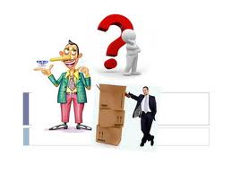
OSNOVNE METODE/KORAKI BRANJA IN UČENJA
Vaje
Na primeru – Kako znamo filtrirati informacije
Test trojnega filtra (Sokratov filter)
Preberite besedilo, gradivo, knjigo.
Zaprite knjigo/gradivo in testirajte sebe o prebranem.
Presliševanje o prebranem.
Pogovarjajte se o prebranem z nekomu, ki je prebral knjigo/gradivo.
Skušajte odgovoriti na avtorjeva vprašanj.
Pripravite miselne vzorce kot oporne točke.
Zapišite vprašanja in odgovore.

Slide 6

BRANJE IN STAROST
Vaša vprašanja glede starosti
Starost nima direktnega vpliva na učenje, sicer je znanstveno dokazano, da sposobnost za učenje z leti počasi peša, ampak če obstaja volja po učenju je to minimalno.
Volja vedno najde pot
.

Slide 7
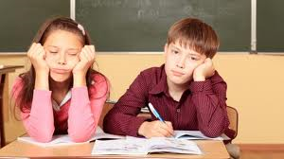
ZAKAJ VAM POZORNOST ODTAVA, KO BERETE?
KATERI SO RAZLOGI?
1. Zunanje motnje
2. Notranje motnje
3. Izguba zanimanja za temo
4. Konflikt volje in domišljije

Slide 8
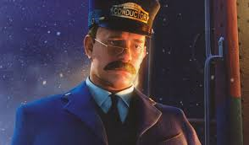
POMNJENJE IN POZORNOST
Pomnjenje je direktno povezano s pozornostjo.
Primer sprevodnika, ki je prodal vozovnico potniku za 10 x dražjo ceno, ker je bil obremenjen s svojo življenjsko težavo (bolezen v družini).
Kontrolor je prišel in ugotovil napako in je sprevodnik skoraj ostal brez službe.

Slide 9
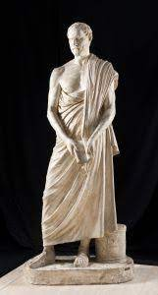
KAKO DO HITREGA BRANJA
Ključni nasveti
Berite stavke, ne besed.
Zajemite čim več besed pri vsakem mirovanju oči.
Skoncentrirajte se na besede in ne na črke.
Glejte v zgornjo polovico besed in ne v spodnjo.
Glejte na začetek besede.
Oči naj se gibljejo vedno z leve proti desni.
Izogibajte se vračanju na predhodno besedilo.
Vaja - Demosten

Slide 10
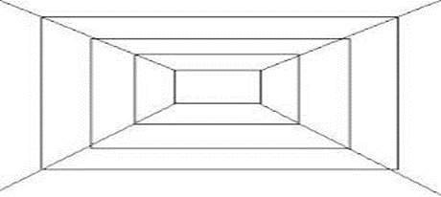
POVEČAJTE SVOJ PERIFERNI VID
Vedno je smiselno brati 20 % od levega in desnega roba besedila.
Naš periferni vid nam omogoča, da preberemo tudi ostalo besedilo na katerega se ne fokusiramo.
Z enim pogledom zajamemo več besed hkrati
Oko je zmožno, da nepravilno napisane besede prebere pravilno – verjamete ?

Slide 11
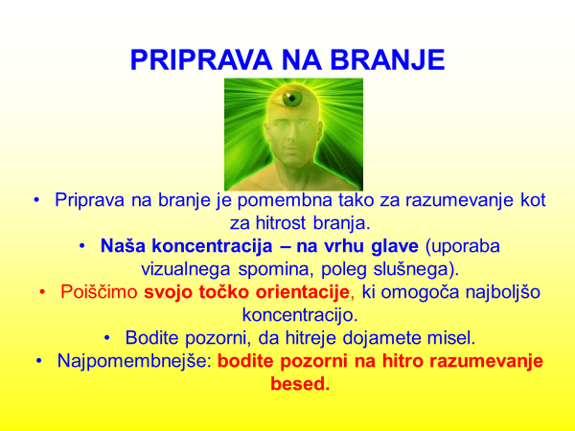

Slide 12

POSPEŠENE TEHNIKE BRANJA
NAVPIČNO BRANJE
Vaja: Prebudite genija v sebi
Berete le sredinski del besedila
Začnete z ožjimi stolpci in preidete na šiše
Nastavite prst na sredino

Slide 13

POSPEŠENE TEHNIKE BRANJA
NAVPIČNO BRANJE (Vaja poiščite številko, ime)
Vedno hitreje pomikajte roko po strani navzdol
Oči naj sledijo konicam vaših prstov oz. vodilu, čim bolj uravnovešen: ne da bi prehitevali ali zaostajali
Povečujte hitrost, dokler ne boste potrebovali za vsako stran nekaj sekund
Na tej stopnji boste v začetku videli besedilo kot zmazek

Slide 14
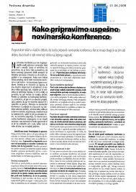
POSPEŠENE TEHNIKE BRANJA – NAVPIČNO BRANJE
Primerno za novinarske članke
Hitro branje strokovnih gradiv
Vadimo: vztrajnost

Slide 15


Slide 16
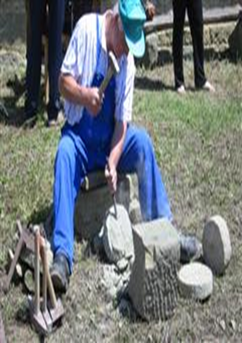
Vztrajnost
Proti koncu, ko se nam ne da ali
ko teče zadnja minuta proti cilju,
a energija pojenja …
Kadar se zdi, da je ni reči, ki bi pomagala, grem in opazujem kamnoseka,
ki lahko tudi stokrat udari po svoji skali, ne da bi se pokazala najmanjša poč.
A pod sto prvim udarcem se bo preklala na pol, in vem, da tega ni storil ta udarec – ampak tudi vsi prejšnji.
Neznani avtor
.

Slide 17

POSPEŠENE TEHNIKE BRANJA - Diagonalno branje - kombinacija prebranega in videnega
MOJSTER HITREGA BRANJA
To je bliskovito branje, lažje od navpičnega
Počasneje, vendar je razumevanje nekoliko večje
Z diagonalnim branjem lahko zajamemo 80 % vsebine.

Slide 18


Slide 19
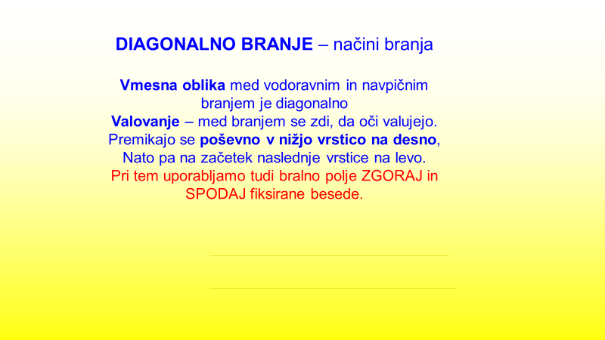

Slide 20
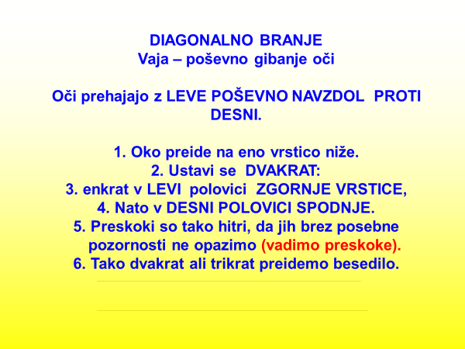

Slide 21
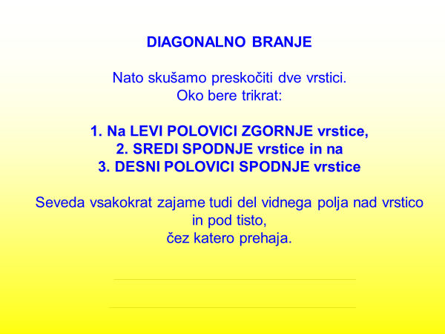

Slide 22
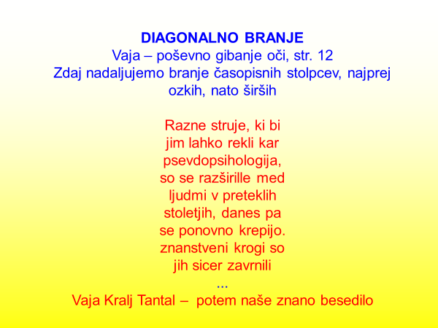

Slide 23
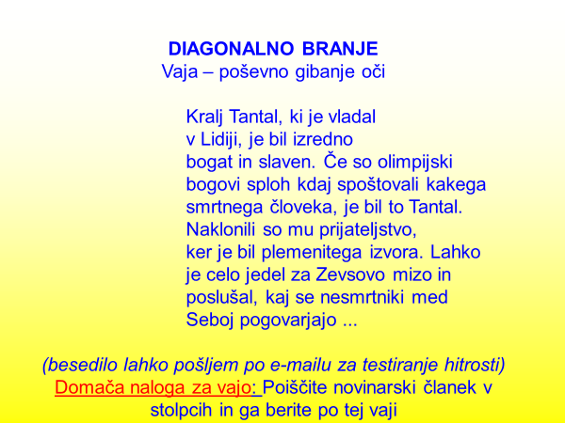

Slide 24


Slide 25
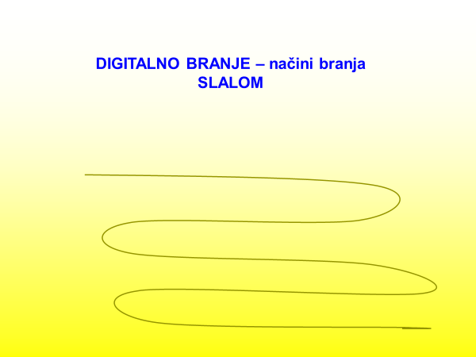

Slide 26


Slide 27


Slide 28


Slide 29
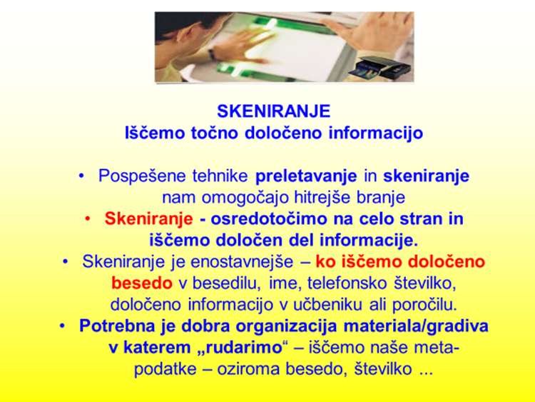

Slide 30
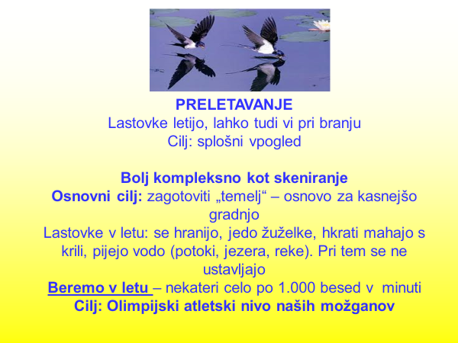

Slide 31
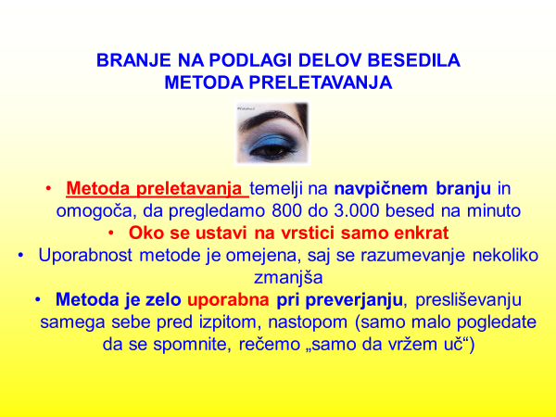

Slide 32


Slide 33
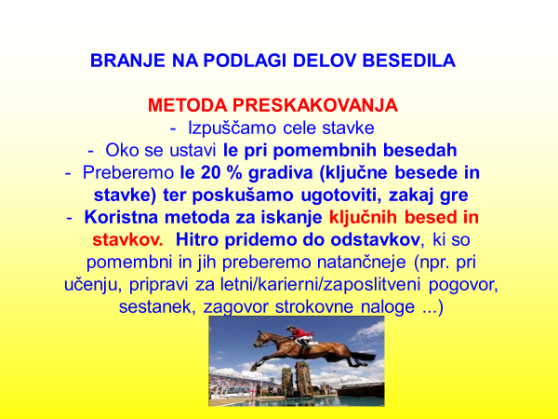

Slide 34


Slide 35


Slide 36
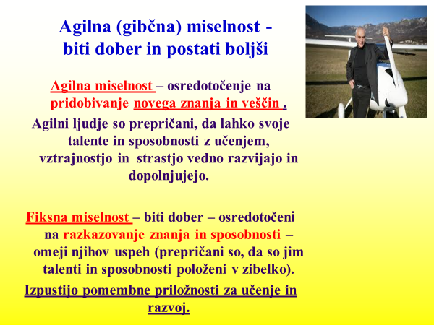

Slide 37
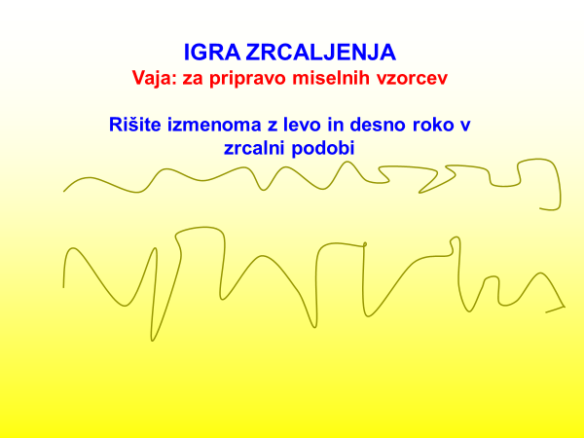

Slide 38


Slide 39


Slide 40
Vprašanja, mnenja
Hvala vam za vaš čas in pozornost!
Zorica Zaklan
Priti skupaj je začetek,
ostati skupaj je napredek,
delati skupaj je uspeh.
(Henry Ford)
.

